Slide 1
企业劳模工匠引领性创新成果
——半导体工业厂房SMC华夫板安装的绿色创新与应用
主讲人：袁镭
2024·11

Slide 2
Contents
目录
立项背景
技术特点
创造效益
荣获成果

Slide 3
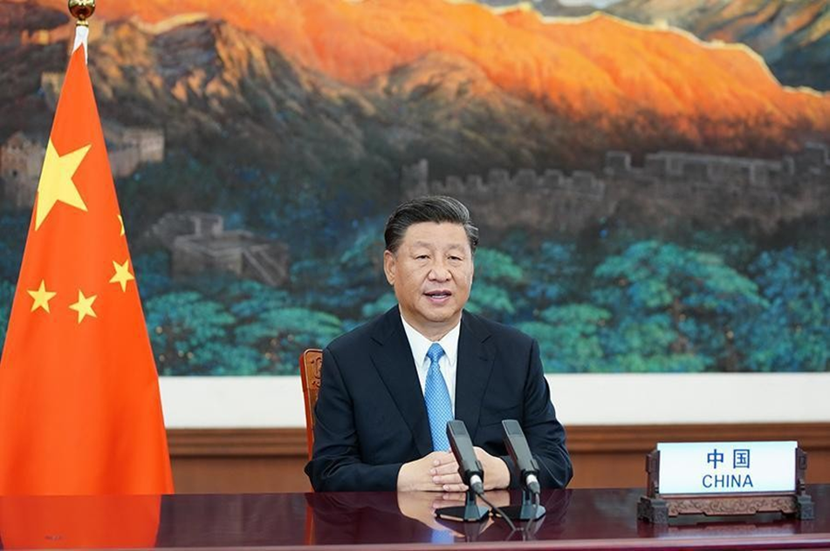
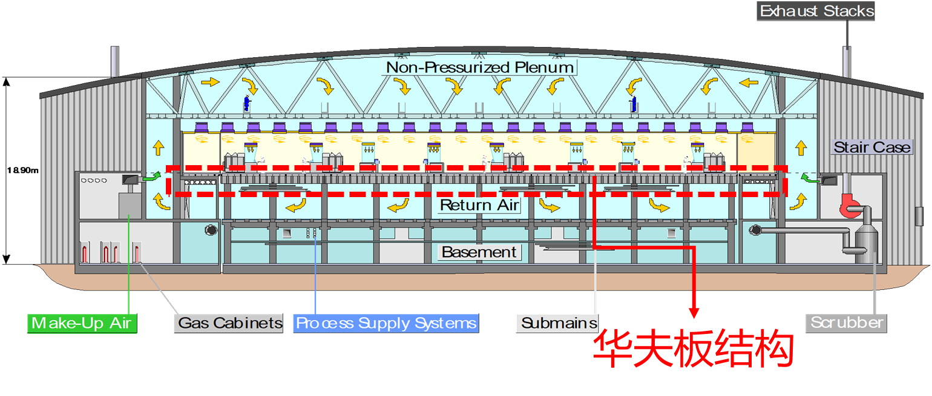
01.立项背景
项目主要来源于高科技半导体洁净厂房的华夫板实施过程的创新研究。
是国家发展战略的需要-国家大力支持半导体产业的国产化替代
是半导体行业发展的需要-对于半导体芯片产业美国制裁的国际环境大背景，加速产业建设
是企业提升核心竞争力和经济效益的需要-企业要发展
符合石家庄科技创新规划-提升国家创新型城市建设水平、增强科技创新能力、引领和支撑全市经济社会高质量发展

Slide 4
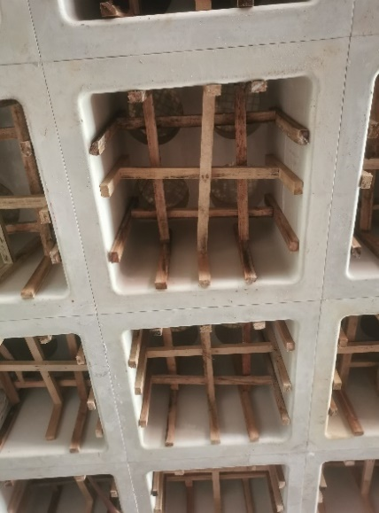
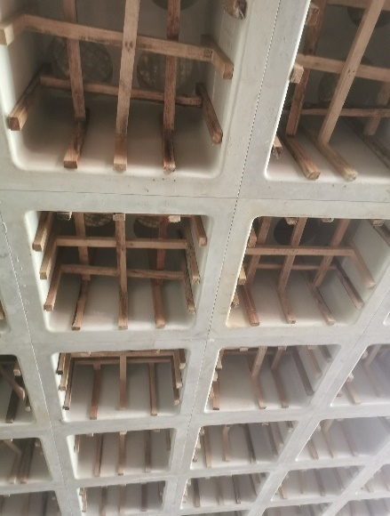
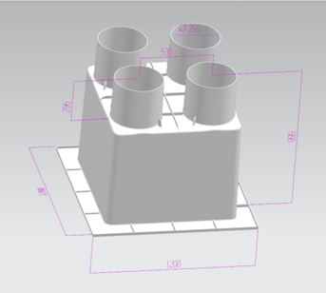
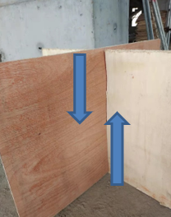
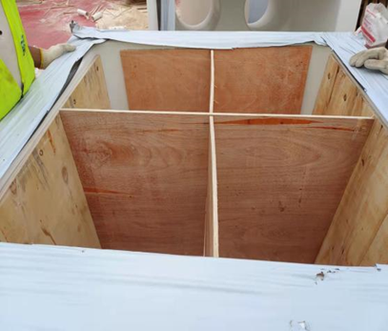


02.技术特点
1）技术创新点一
对于梯型华夫筒的加固方式采用十字形的内支撑结构加固体系进行创新，使筒内形成一个稳定的支撑结构，防止混凝土浇筑施工时由于混凝土的侧压力导致华夫筒的变形。节约材料及提高工效，达到绿色创新目的。

Slide 5
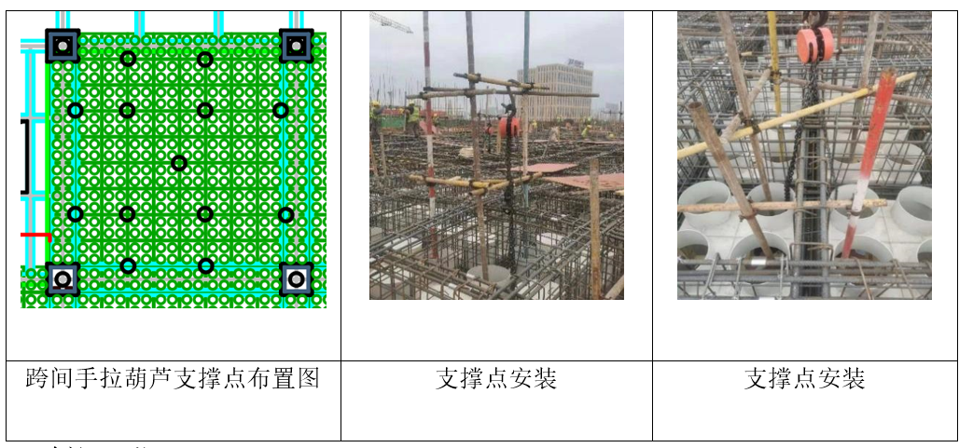
02.技术特点
2）技术创新点二
由于华夫筒的高度较高，绑扎梁钢筋时，需要将梁钢筋架空，但是华夫筒无法承受钢筋的压力，所以经现场多次试验，采用钢管支架与17台手拉葫芦相结合，将梁钢筋吊起安装，落梁时葫芦协调配合、同时进行，更好的地防止钢筋落梁时将华夫筒侧壁损坏。提高施工效率，减少劳动力投入，达到绿色创新目的。

Slide 6
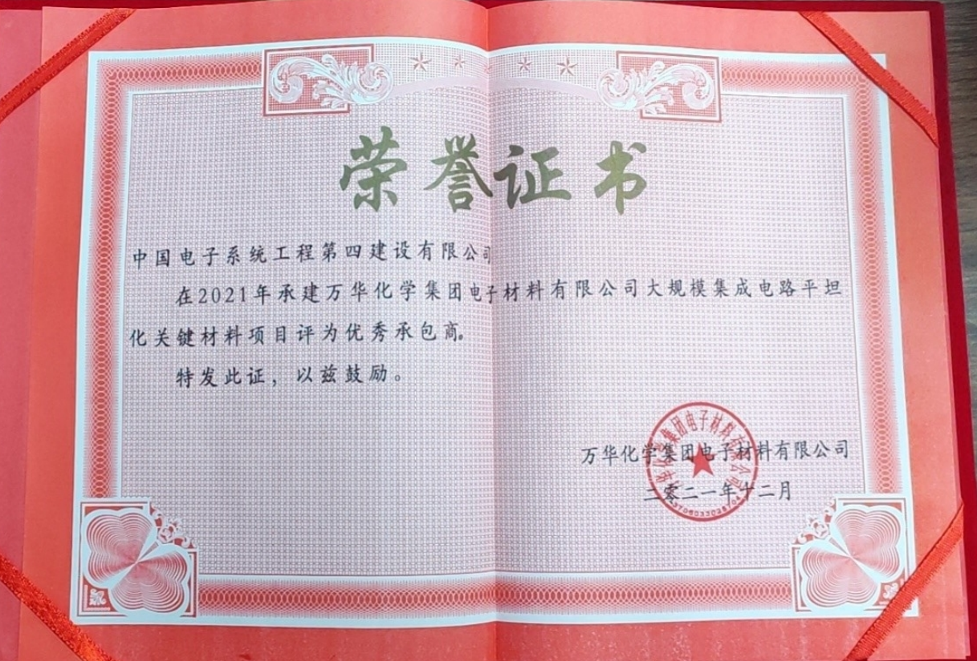
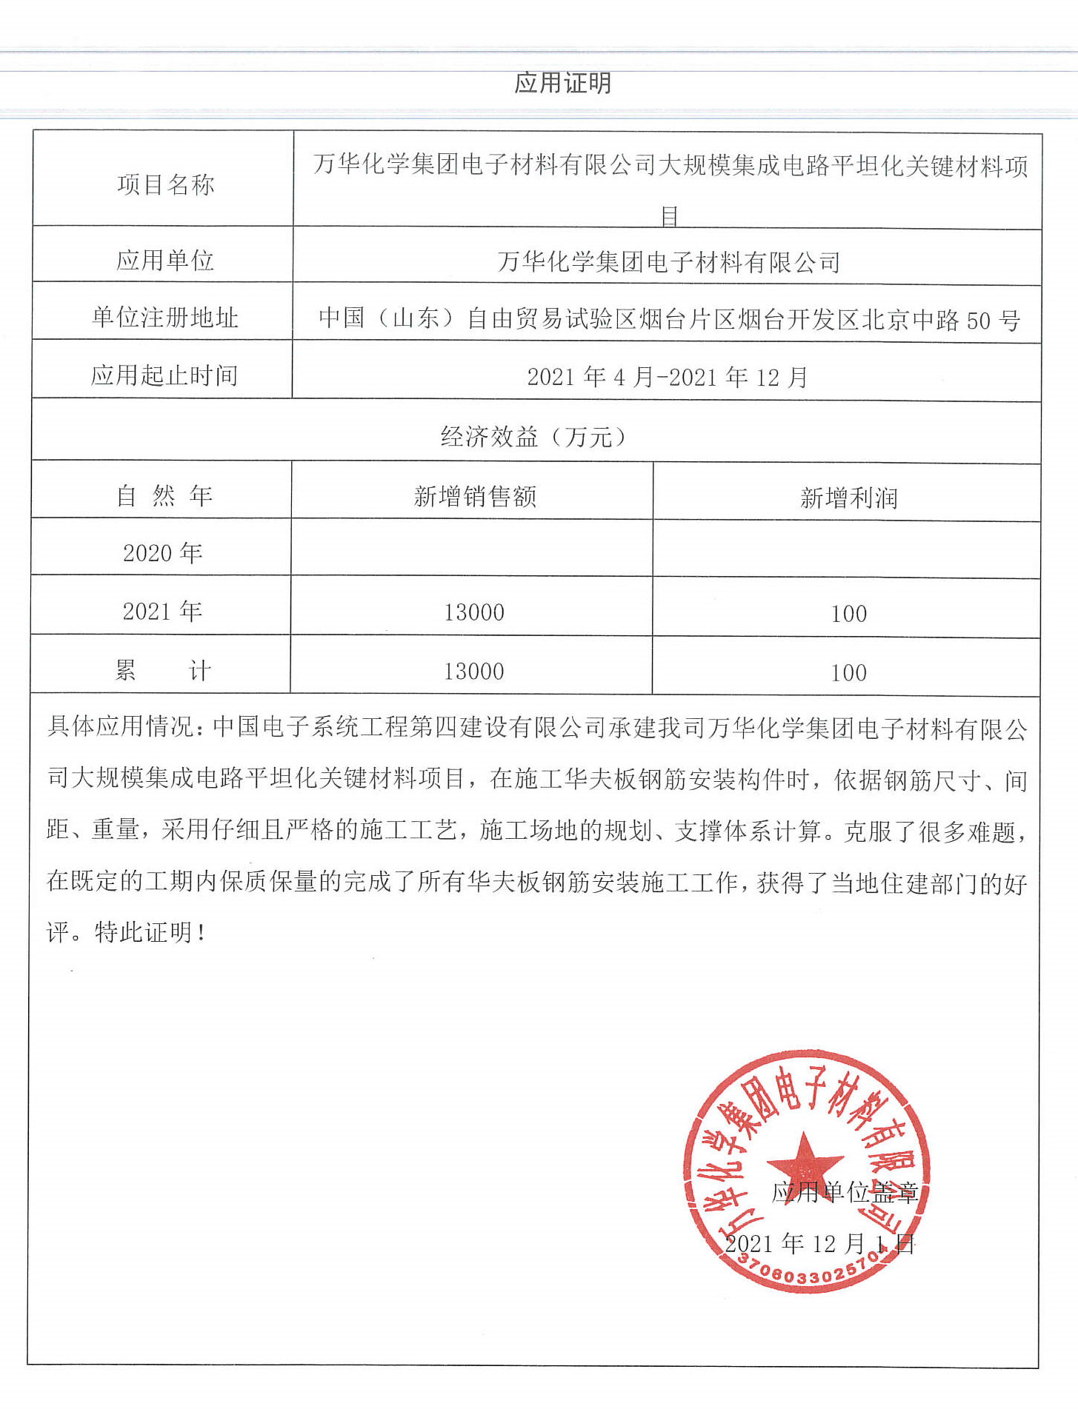
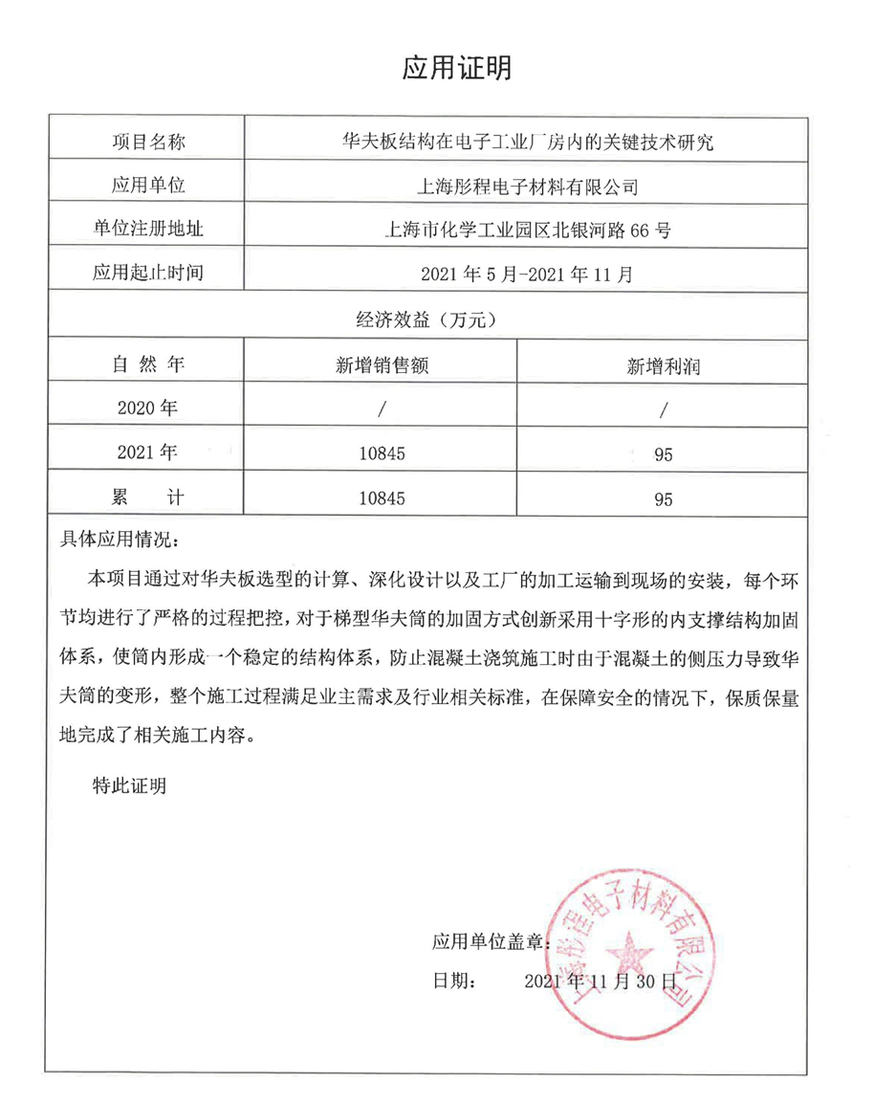
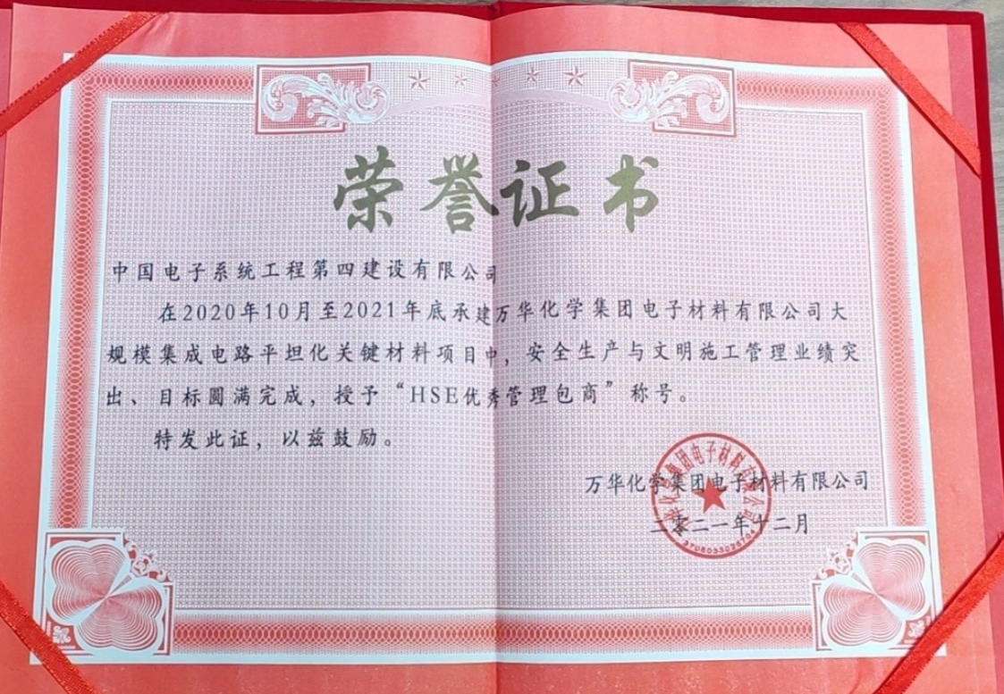
03.创造效益
社会效益：
客户认可（客户均为半导体行业龙头企业）

Slide 7
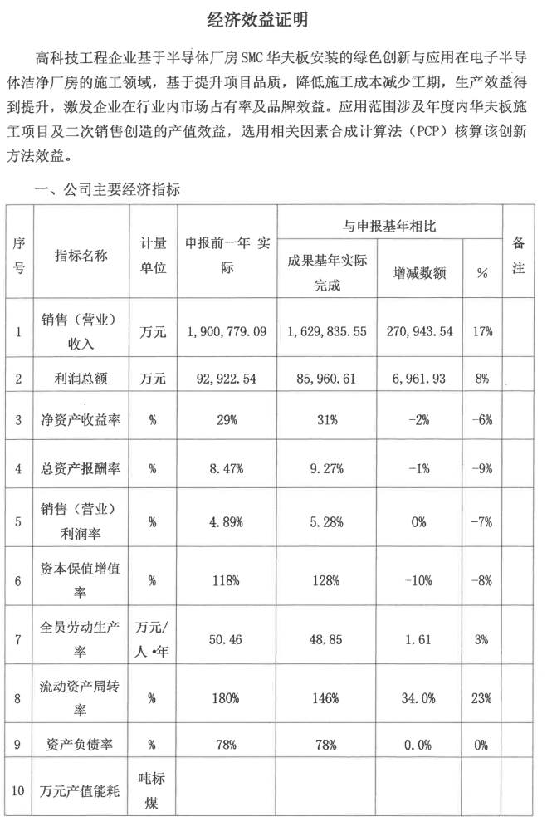
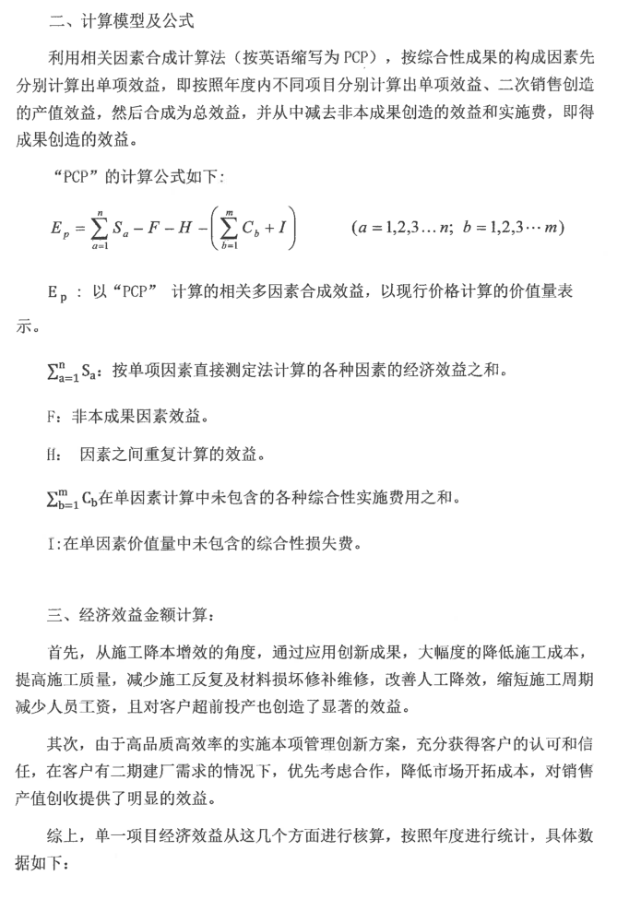
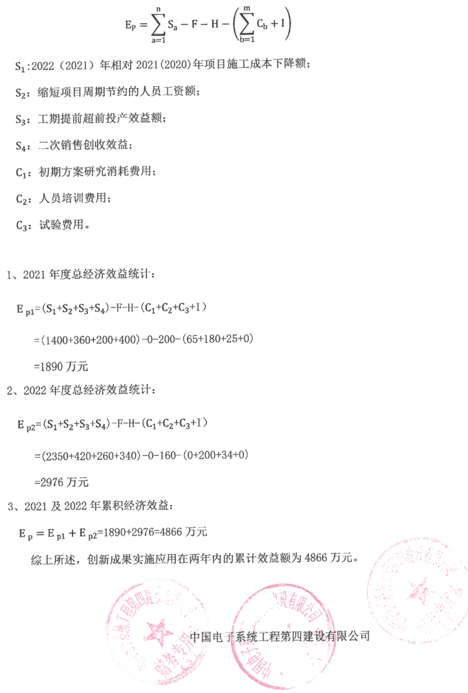
03.创造效益
经济效益：
经过相关因素合成计算法（PCP）核算：效益额为4866万元

Slide 8
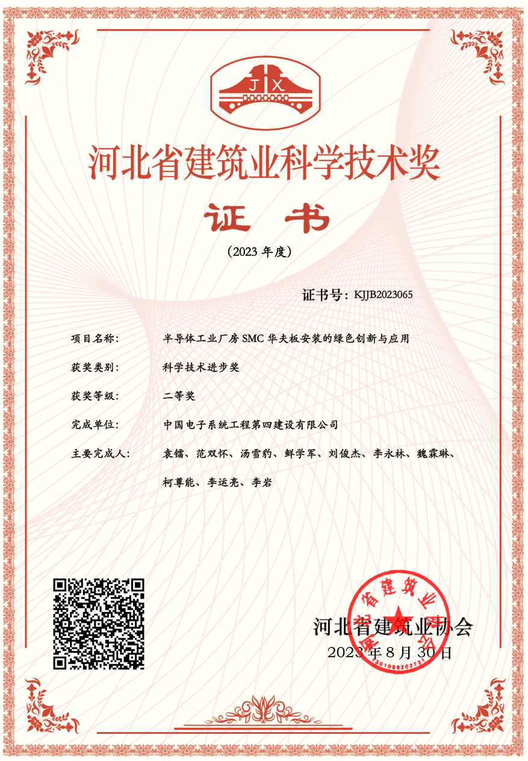
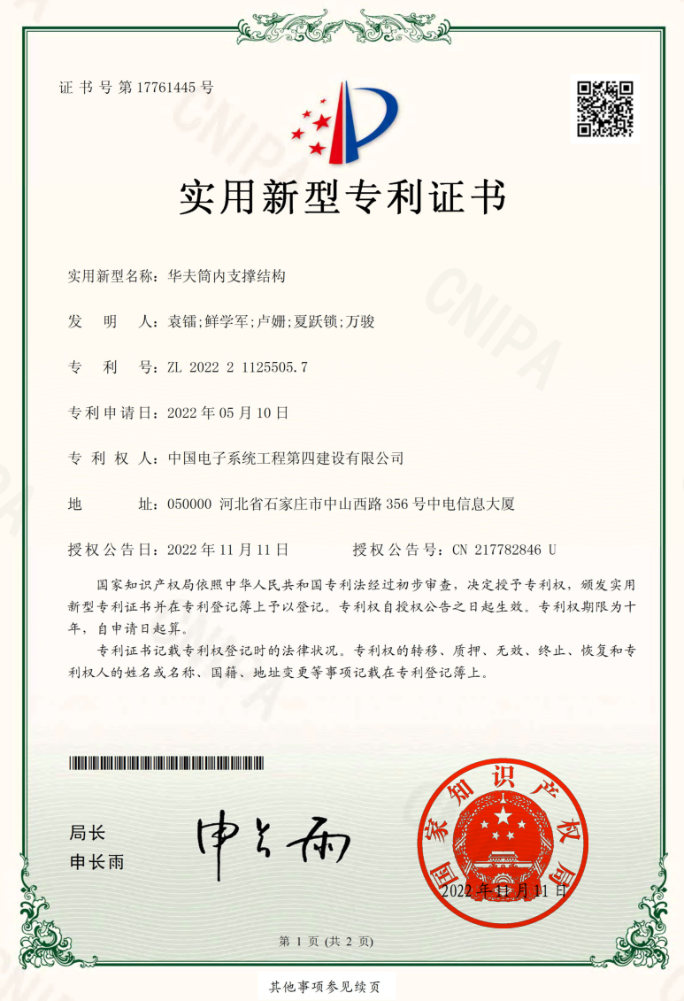
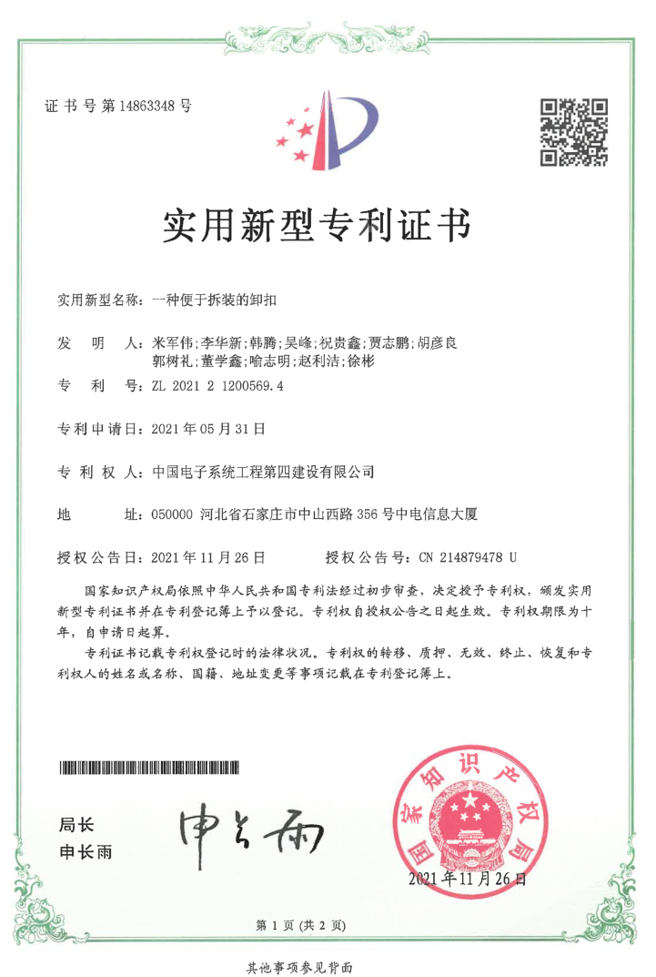
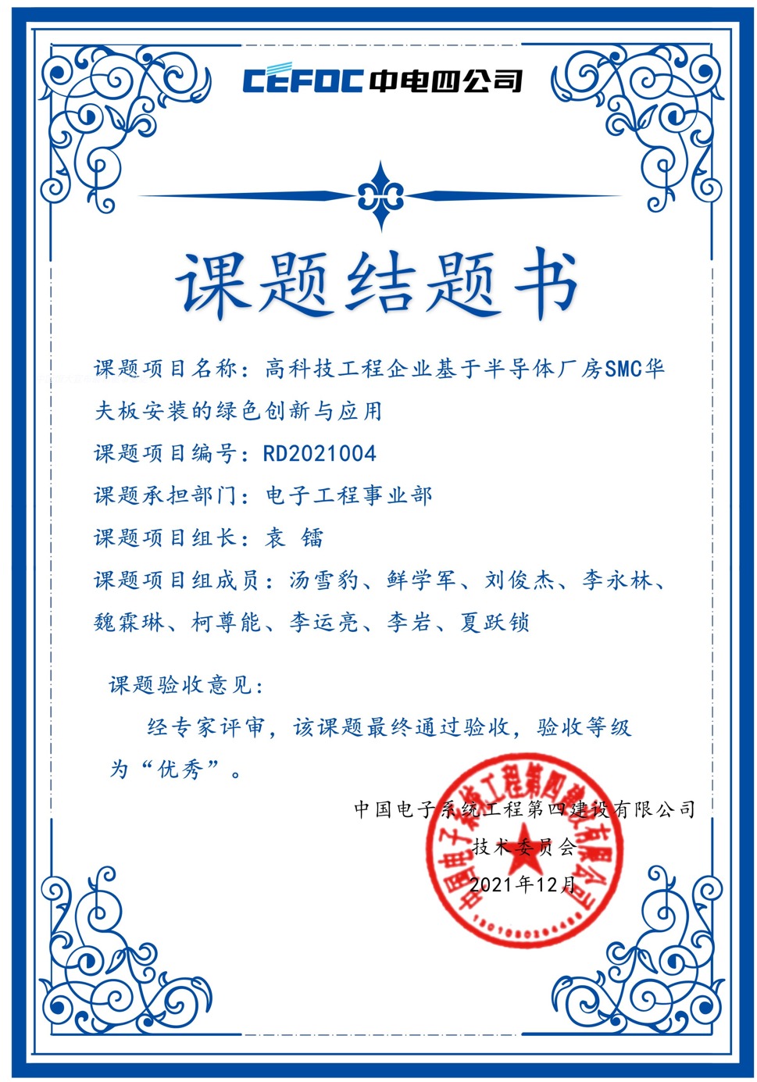
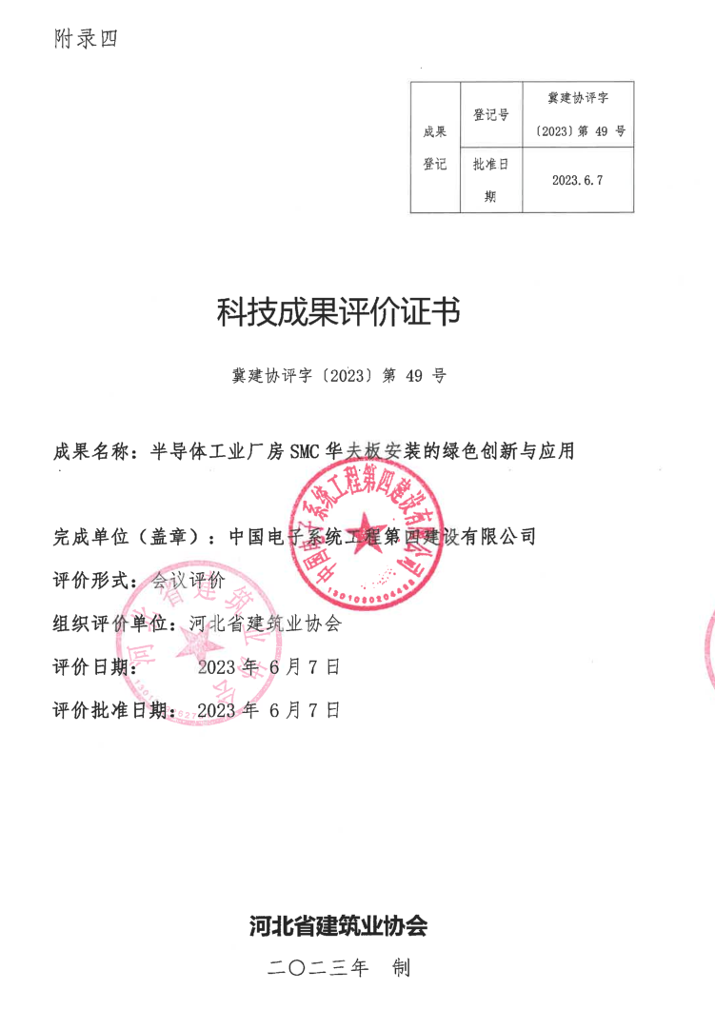
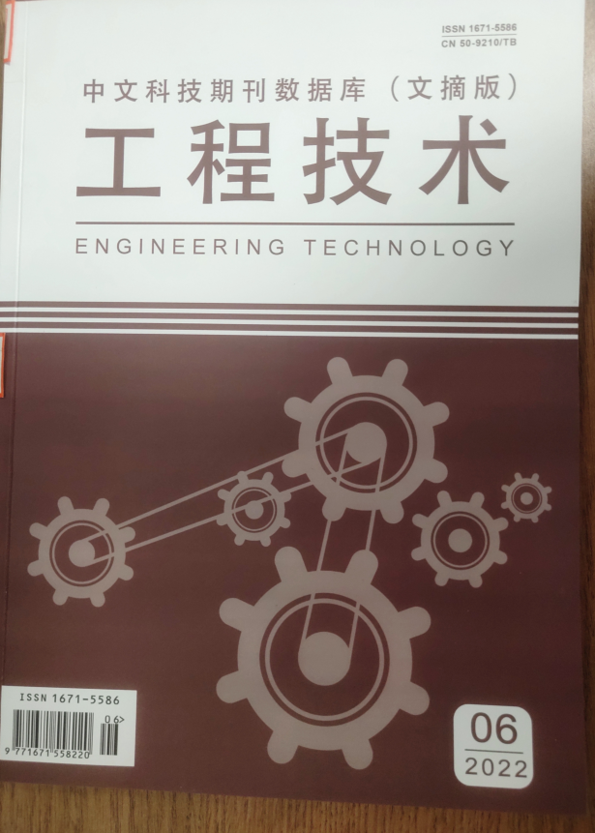
04.荣获成果
河北省建筑业科技进步奖一项
实用新型发明专利两项
科技成果评价一项
优秀课题评价一项
优秀科技论文一篇

Slide 9
THANK YOU
感谢您的观赏
2024·11 主讲人：袁镭

